Slide 1
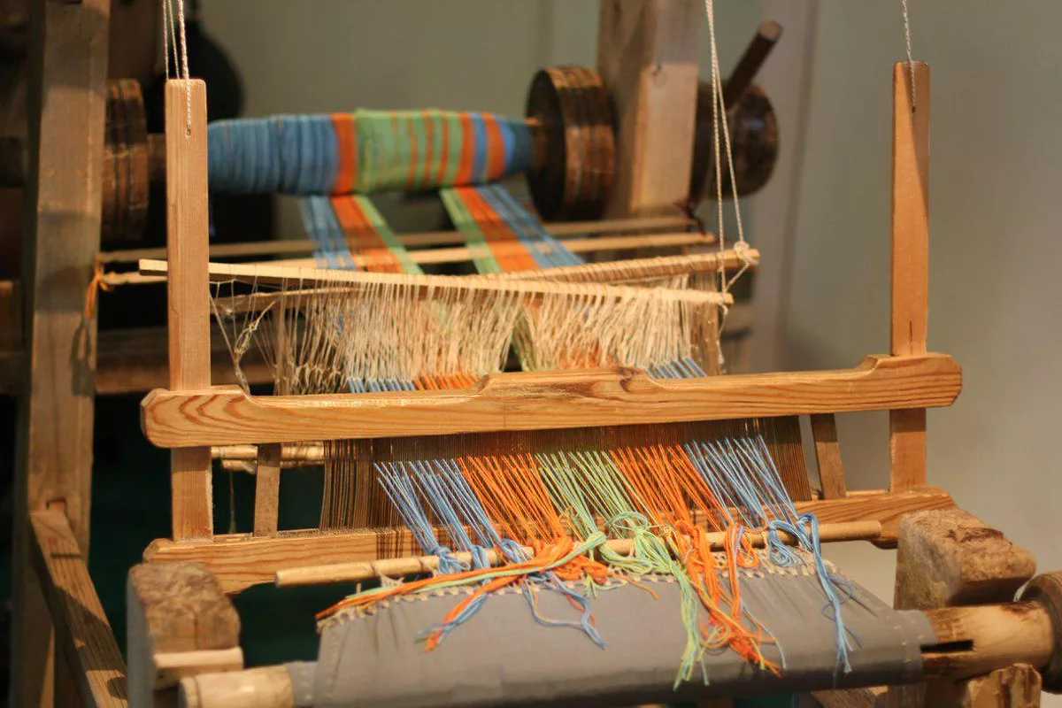
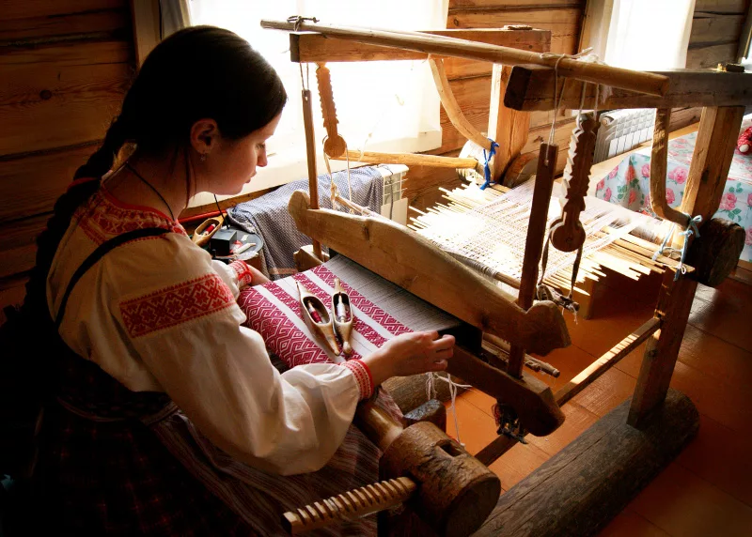
ТКАЧЕСТВО - ЭТО ДРЕВНЕЙШЕЕ РЕМЕСЛО
Ткачество - это древнейшее ремесло, история которого начинается с периода первобытнообщинного строя и сопровождает человечество на всех этапах развития. Предшествовало ткачеству плетение, где люди использовали траву, тростник, лианы, полоски кожи и жилы животных.

Slide 2
Для продолжения работы, нужно перейти по ссылке и посмотреть видео, где подробно рассказывается про историю ткачества
https://yandex.ru/video/preview/?filmId=7219160796932960697&from=tabbar&parent-reqid=1607932599417076-343990671597113097100107-production-app-host-vla-web-yp-360&text=история+ткацкого+ремесла+для+детей

Slide 3
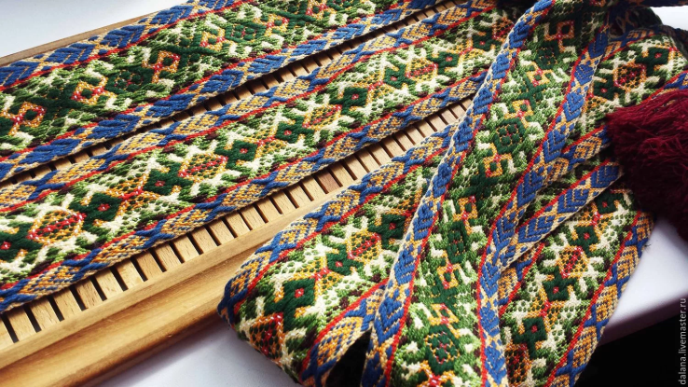
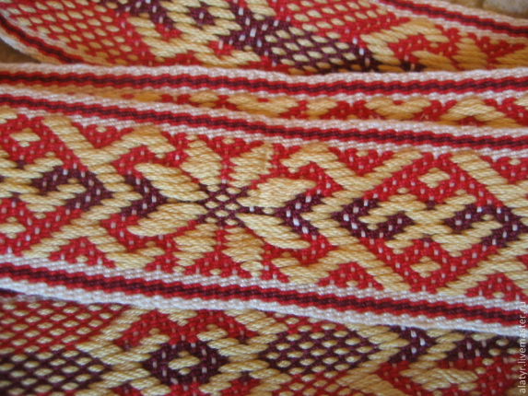
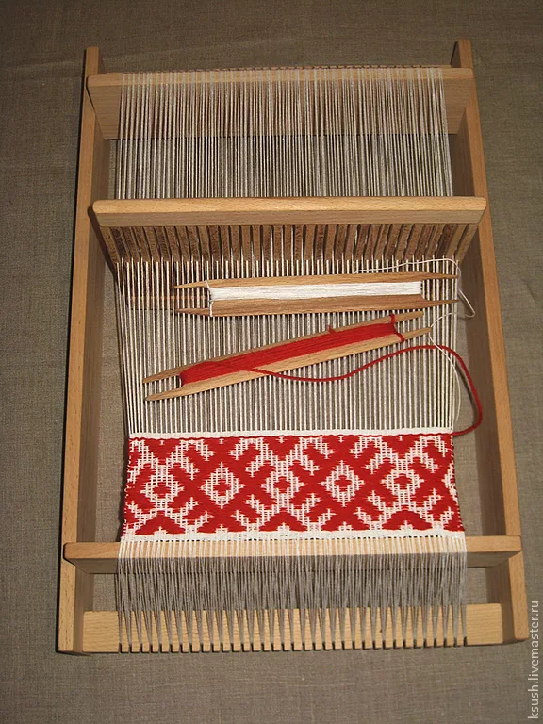
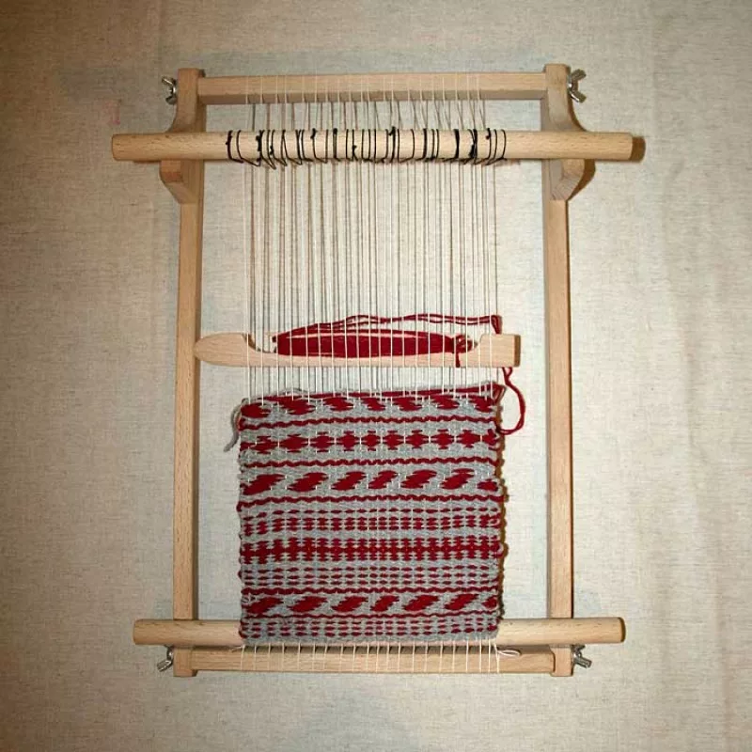
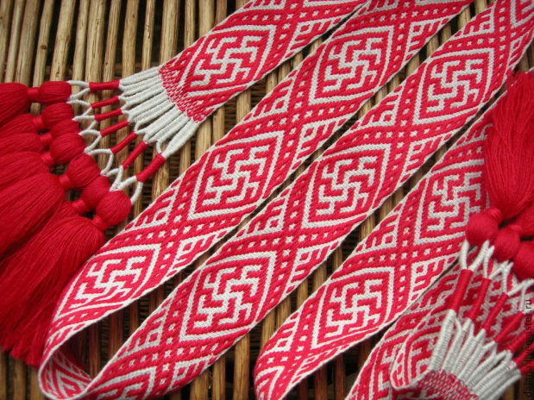
Задание: на формате А5(половина А4) разработать эскиз рисунка для ткачества
Материал для работы: лист А5, цветные карандаши

Slide 4
Сроки сдачи: 26.01.2021
(Поэтапность работы для корректировки скидывать в течение недели)
Обратная связь: WHATSAPP 89122819329 Александра Станиславовна

